Slide 1

Centrální evidence psů

Slide 2
Centrální evidence psů
CEP představuje zásadní krok k centralizaci informací o psech v ČR
Od 1. července 2026 zahajuje Komora veterinárních lékařů ostrý provoz systému CEP
Jedná se o jediný oficiální registr psů v České republice
Evidence je zřízena na základě zákona č. 166/1999 Sb., o veterinární péči (veterinární zákon)

Slide 3
Centrální evidence psů
Co je CEP a kdo má přístup
Charakteristika systému
  Informační systém veřejné správy
  Zároveň neveřejná evidence
Přístup do systému mají
  Soukromí veterinární lékaři
  Státní veterinární správa
  Policie ČR
  Obce
Role Komory veterinárních lékařů ČR
  Správce a provozovatel systému
  Vykonává roli orgánu veřejné moci

Slide 4
Centrální evidence psů
Co systém eviduje a jeho přínosy
Evidované údaje
  Identifikace psa (čip, tetování, petpas)
  Základní údaje (plemeno, pohlaví, kastrace)
  Očkování proti vzteklině
  Údaje o chovateli (včetně kontaktu)
  Ztráty, nálezy a navrácení psů
Hlavní výhody
  Všechny informace na jednom místě
  Ověřené údaje o majiteli
  Rychlé ověření vakcinace
  Snadné dohledání majitele při nálezu psa
  Nahlášení ztráty psa

Slide 5

Centrální evidence psů

Slide 6
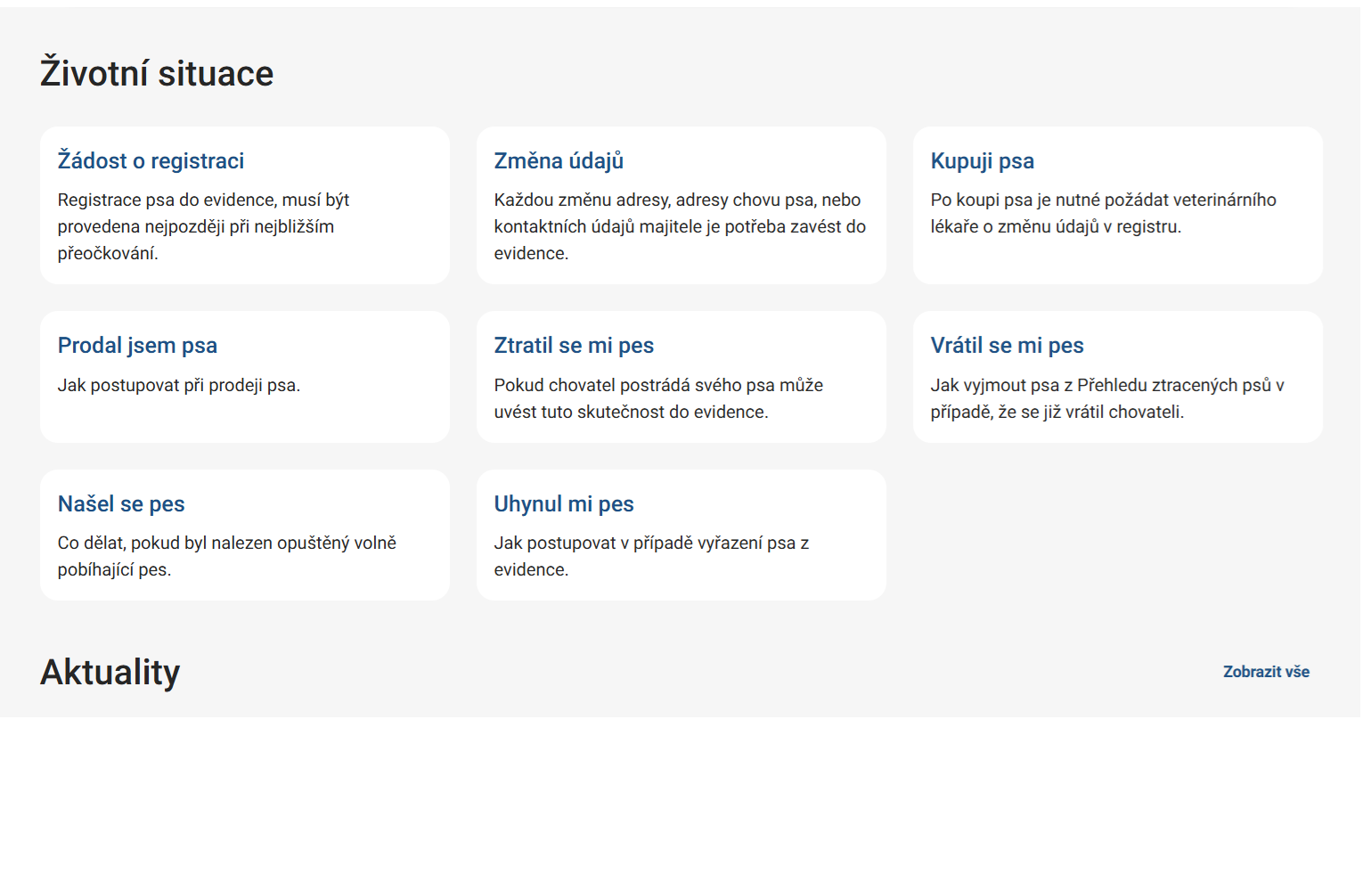
Centrální evidence psů

Slide 7
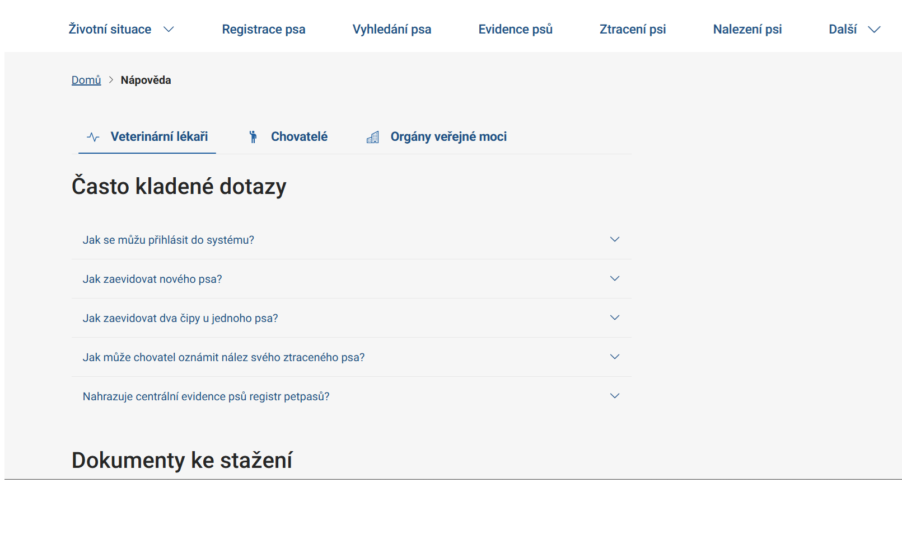
Centrální evidence psů

Slide 8
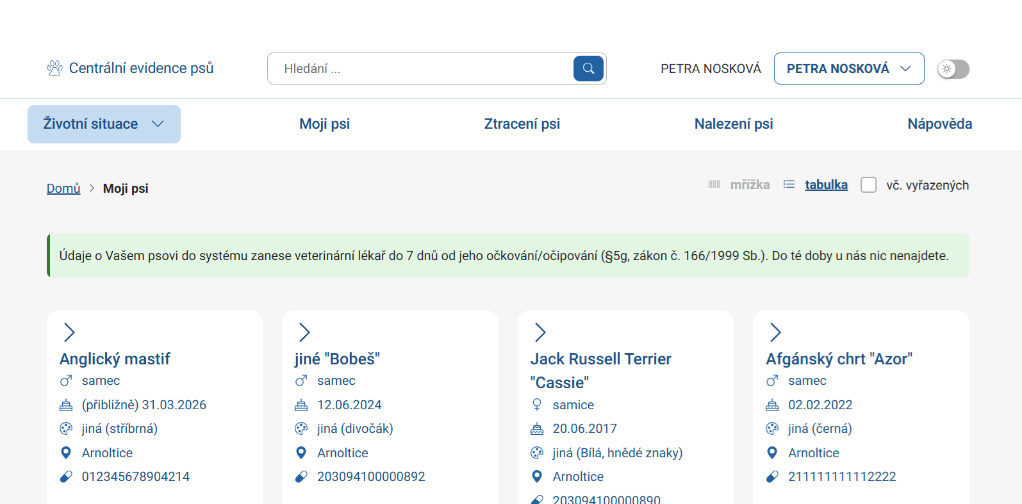
Centrální evidence psů

Slide 9
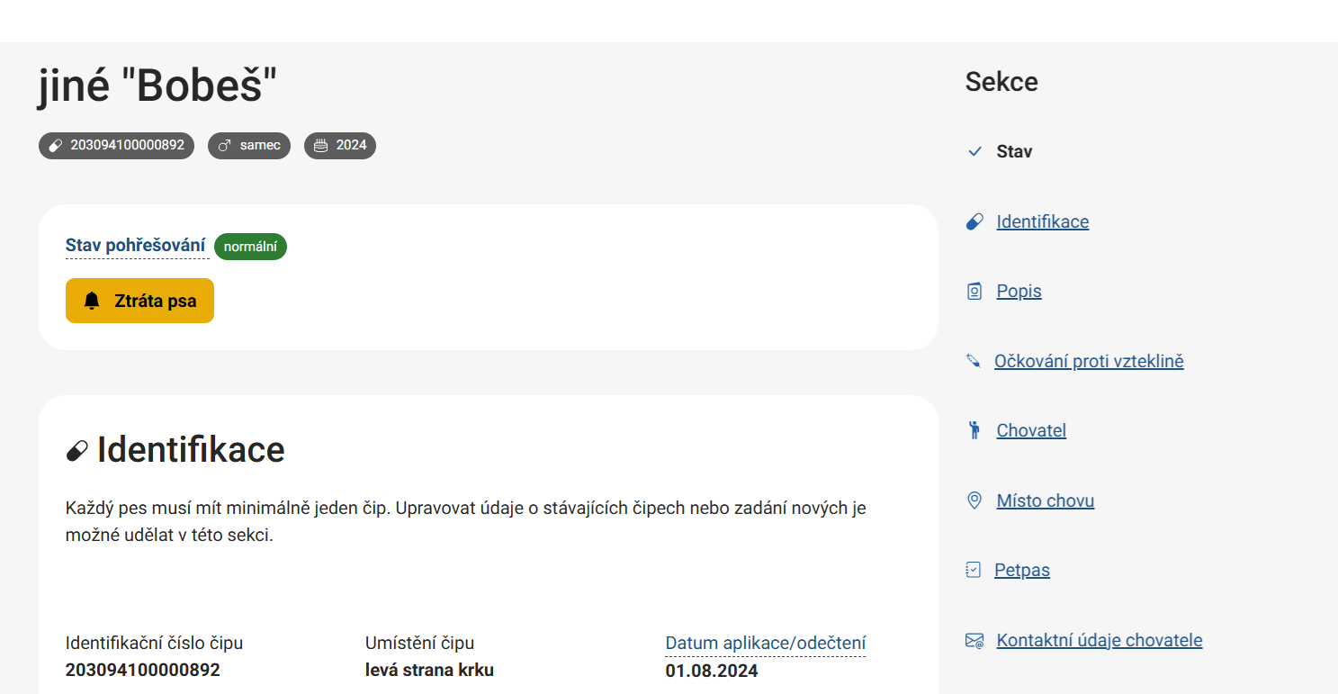
Centrální evidence psů

Slide 10
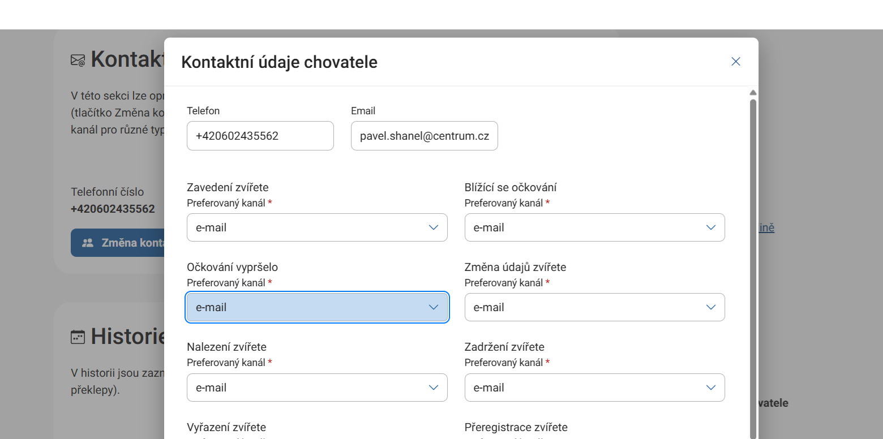
Centrální evidence psů

Slide 11
Děkuji za pozornost

